Slide 1
Художник Карл Павлович Брюллов
Выполнила: Шимановская Л.М.
Учитель МБОУ СОШ № 11
Г.Нижнекамск
Notes:
Художник Карл Павлович Брюллов
Художник Карл Павлович Брюллов

Slide 2
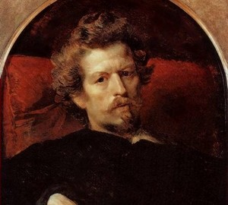
Карл Павлович Брюллов родился в Санкт-Петербурге 12 декабря 1799 года. Его отец – Павел Иванович Брюллов был известным живописцем, и поэтому художественная судьба маленького Карла была определена сразу после его рождения. Все его братья занимались в Академии художеств, в которой преподавал их отец.

Slide 3
В детстве Брюллов очень много болел. До 7–ми лет он почти не вставал с кровати. Но его отец был очень строг к нему, и заставлял рисовать его положенное число фигурок, лошадок, наравне с остальными братьями. Если Карл не мог или не успевал это сделать, то самым меньшим наказанием для него было остаться без еды. А однажды за подобную провинность отец так ударил ребенка, что Брюллов остался глухим на одно ухо на всю свою жизнь.

Slide 4
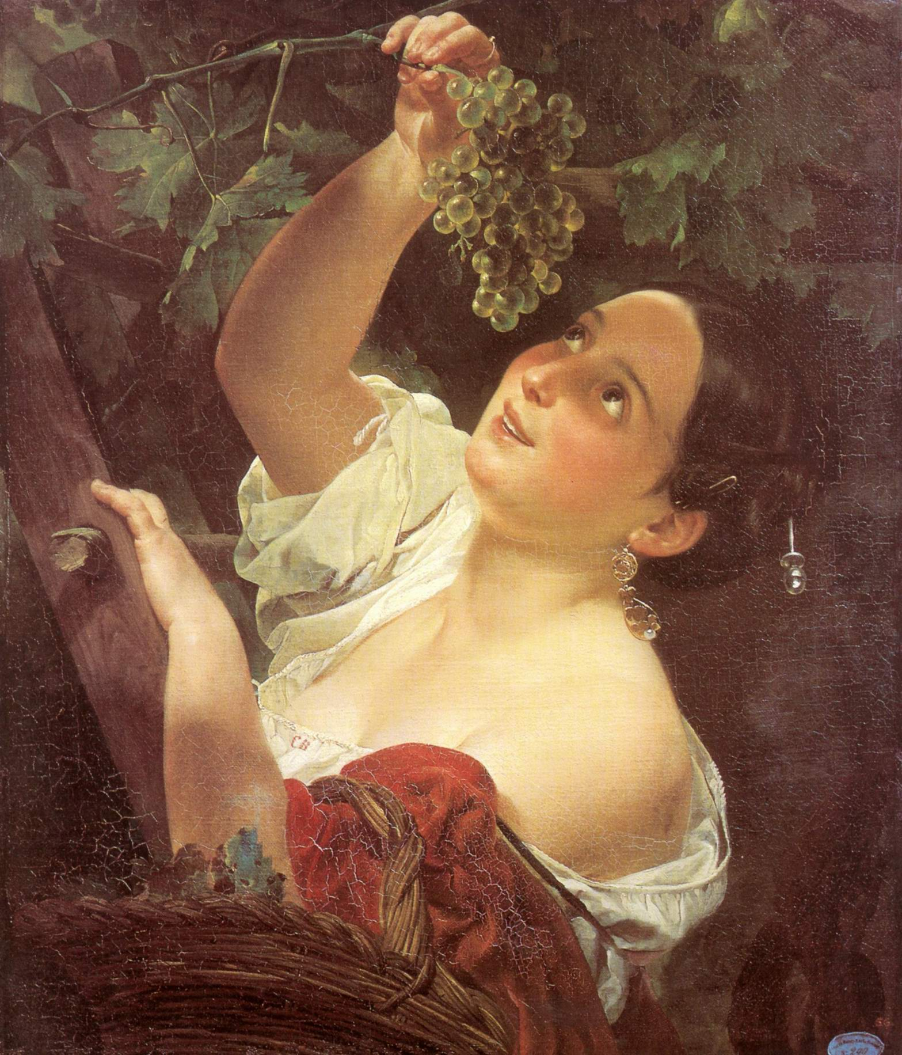
В Академии художеств Карл учился хорошо, и превосходил всех своих товарищей. Учителя удивлялись, как хорошо рисует этот мальчик. Закончив Академию в 1821 с отличием, Брюллов вступил в Общество поощрения художников. Именно благодаря на средства этого общества он отправляется в Италию, настояв чтоб брат Александр, который закончил академию в один год с ним, ехал туда также. Именно к отъезду в Италию Карл Брюллов стал Карлом Брюлловым по настоянию пппппп апаипаиаиаппипаип Александра
Итальянский полдень (Итальянка, снимающая виноград) 1827

Slide 5
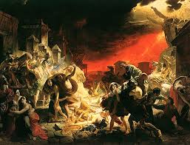
Жизнь Брюллова в Европе
Брюллов посетил множество городов Европы, но Италия ему нравилась больше всего, и он провел тут более 12 лет. Именно здесь Брюллов состоялся как художник, стал известным и популярным мастером. Жизнь в Италии протекала бурно и весело. К 1829 году Брюллов официально разорвал контракт с обществом поощрения художников, которое снабжала художника средствами на жизнь. Возможно, этому способствовал заказ у Брюллова картины «Последний день Помпеи» русским богачом Демидовым. Картину Брюллов рисовал 6 лет.

Slide 6
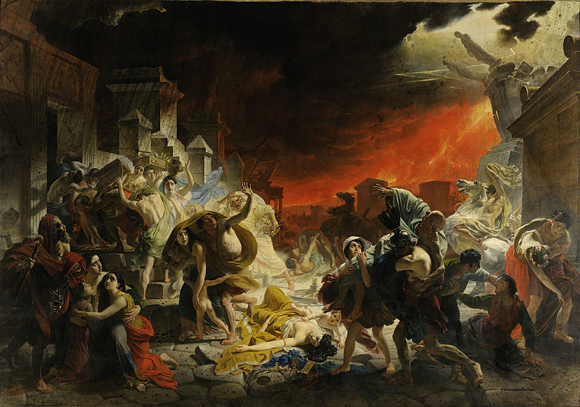

Slide 7
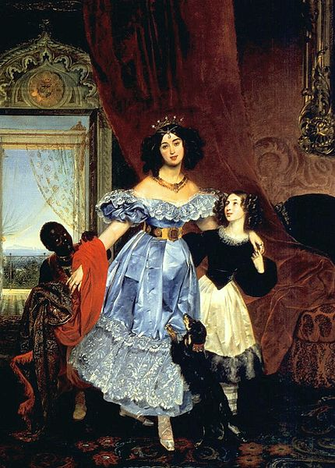
Возвращение Брюллова в Россию
В 1834 году Брюллов был вызван в Россию императором Николаем I. Его картина «Последний день Помпеи» была выставлена в Академии художеств. Уезжаю из Италии он оставил там свою любовь – графиню Самойлову, которая также очень сильно любила художника.
Портрет графини Ю. П. Самойловой с воспитанницей Джованиной Пачини и арапчонком 1834

Slide 8
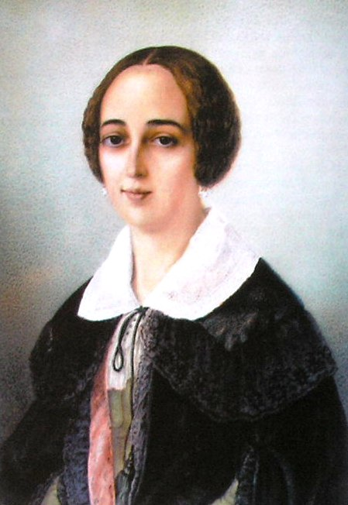
В России Карл Павлович Брюллов стал героем. Его встречали с цветами и ликованием. Но личная жизнь в России оставляла желать лучшего. Он влюбился в Эмилию Тимм, которая была виртуозной пианисткой. Все было хорошо, но накануне свадьбы она призналась жениху, что давно живет со своим отцом. Все же они расписались, но после свадьбы ничего не поменялось. Отец Эмилии использовал эту женитьбу как прикрытие, и уже через 2 месяца Брюллову пришлось рррррррррппппррррр расторгнуть брак.

Slide 9
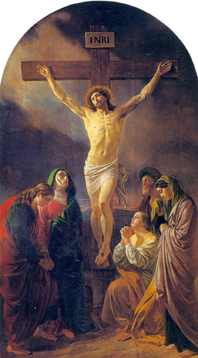
После этого случая пошли различные сплетни, и Брюллова отвергали практически повсюду. Художник стал часто болеть, а особенно не давало покоя ему его больное сердце. В 1849 году он уехал на лечение за границу, и, в конце концов, оказался в Риме в 1850 году. Там же он и умер через два года 23 июня.
Распятие 1837

Slide 10
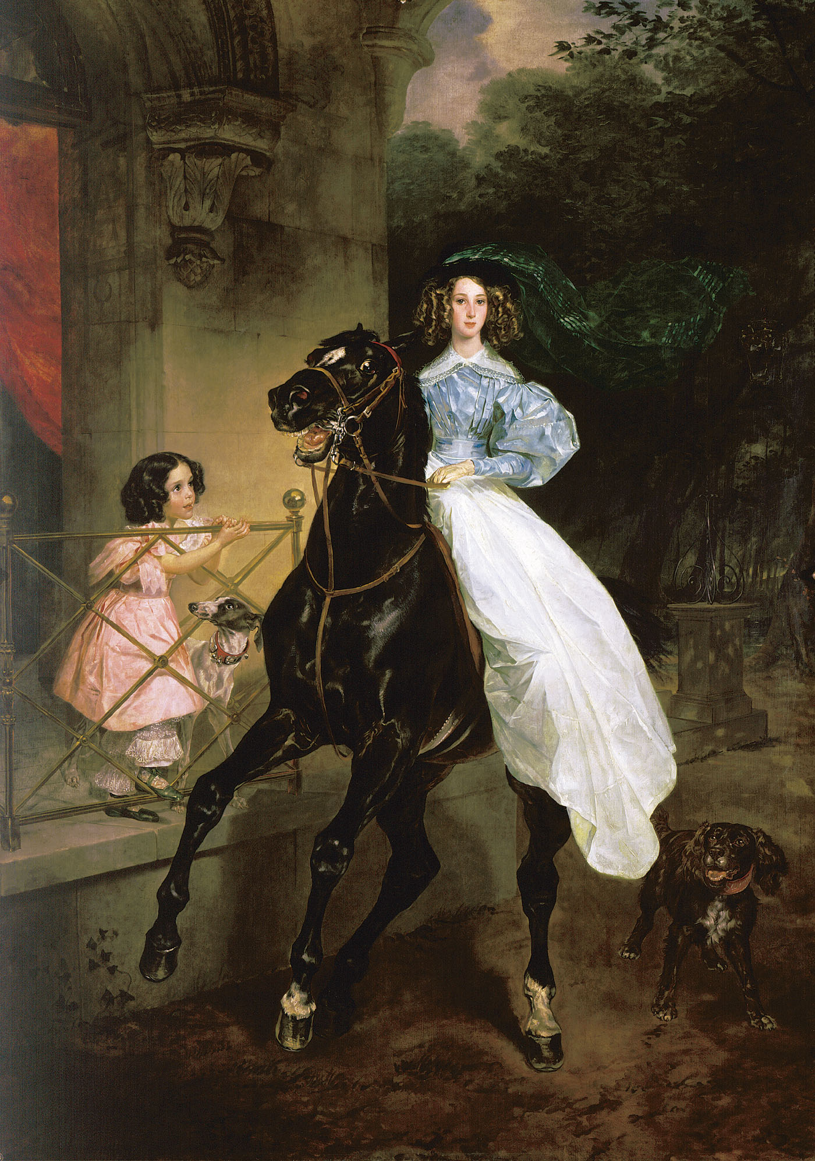
Всадница 1831

Slide 11
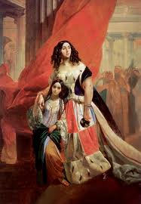
Портрет графини Ю. П. Самойловой, удаляющейся с бала с воспитанницей Амацилией Пачини Не позднее 1842

Slide 12
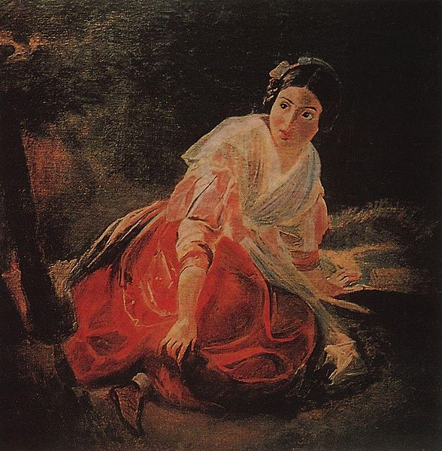
Девушка в лесу
1851—1852

Slide 13
Спасибо За Внимание

